Slide 1
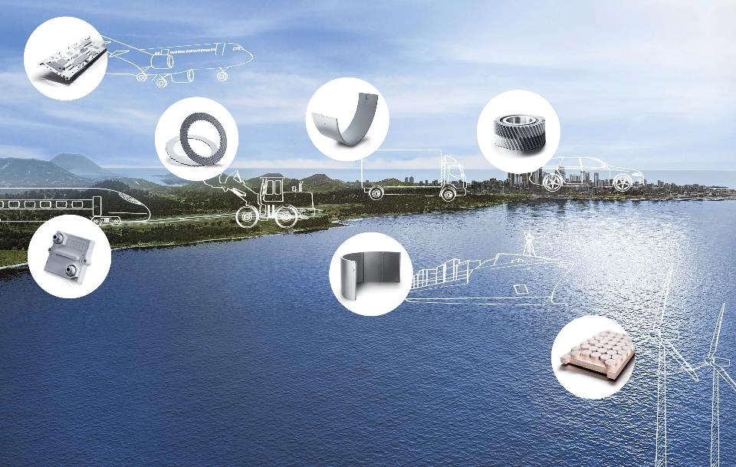


Innovation in Motion technológie pre čistejšiu planétu
Miba Sinter Slovakia s. r. o.

Slide 2
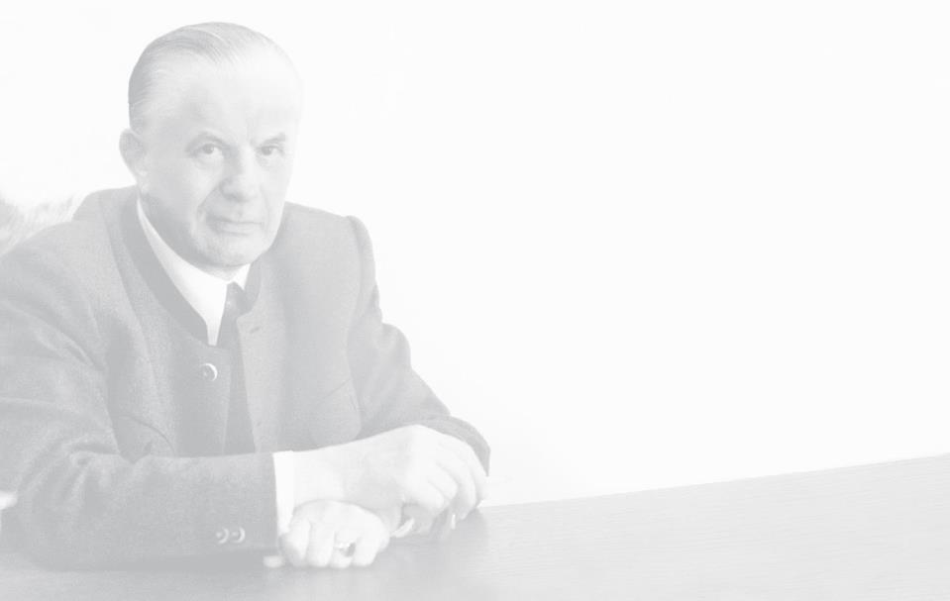



História spoločnosti Miba
2018
Začiatok činnosti v oblasti priemyselných klzných ložísk akvizíciou divízie Bearing od spoločnosti John Crane
2017
Otvorenie Miba Fóra
pri príležitosti 90. výročia založenia podniku
2015
Ukončenie kótovania
na burze
2014
Rozšírenie závodov
v Číne a USA
2010
Akvizícia EBG, DAU a divízie
trecích obložení Off-Highway Hoerbiger
2011
Založenie skupiny
Power Electronics
2013
F. Peter Mitterbauer
sa stáva predsedom predstavenstva
2007
Otvorenie nových závodov
v Číne a na Slovensku
2005
Štart činnosti
v oblasti výroby povlakov
1989
Začína sa medzinárodná expanzia
1986
Vstup
na burzu
1927
Franz Mitterbauer zakladá firmu
1949
Štart činnosti
v oblasti klzných ložísk
1955
Vznik značky Miba
1963
Štart činnosti
v oblasti spekania
1975
Štart činnosti
v oblasti trecích ložísk
Notes:
Míľniky 85-ročnej histórie firmy

Slide 3


Miba 2020 – Dynamic Evolution
Dynamic
Evolution
Miba naďalej usilovne pracuje sa svojej budúcnosti.
Dynamic Evolution je preklenujúci riadiaci koncept.
Podporujú ho tri hlavné piliere.
Štíhle procesy sú základom pilierov v administratíve i vo výrobe.
Naše korene sú vybudované na šiestich princípoch, ktoré tvoria pevný základ pre trvalý úspech naprieč generáciami.
Globálny Rast
Inovácie a technológie
Ľudia
Štíhle procesy
Zásada ocenenia podľa výkonu –
snaha po vysokom výkone a dôslednej realizácii
100% zameranie na zákazníka –
navonok i vnútorne
Zvedavosť a túžba po vedomostiach – tvorivosť každého jednotlivca ako motor inovácií
Podnikateľské konanie –
odvaha prijímať rozhodnutia
Veľké ciele –
nemožné urobme možným
Rýchlosť a agilnosť –
rýchlejšie a lepšie ako konkurencia

Slide 4
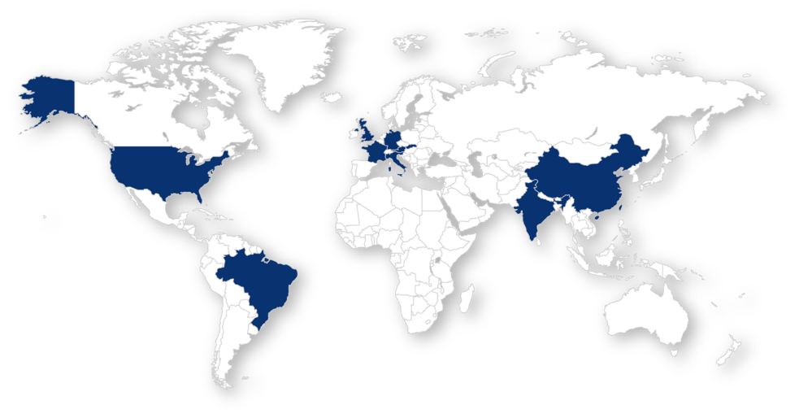

26 výrobných závodov na svete
Skupina Miba Sinter
Skupina Miba Bearing
Skupina Miba Friction
Skupina Miba Coating
Skupina Miba Power Electronics
Skupina Miba Equipment Manufacturing
Skupina
Miba Bearing
Skupina
Miba Friction
Skupina Miba
Power Electronics
EBG Elektronische Bauelemente
Kirchbach, Österreich
St. Stefan, Österreich
DAU
Ligist, Österreich
EBG Shenzhen *
Shenzhen, China
EBG Resistors
Middletown, PA, USA
EDMS
Šentjernej, Slowenien
SPOLU:
7 400 PRACOVNÍKOV
26 ZÁVODOV
Engine Bearing Branch
Miba Gleitlager Austria
Laakirchen, Österreich
Miba Bearings US
McConnelsville, OH, USA
Miba Precision Components (China) – Bearing Branch
Suzhou, China
Miba Bearings Materials Aurachkirchen, Österreich
ABM Advanced Bearing Materials *
Greensburg, IN, USA
Industrial Bearing Branch
Miba Industrial Bearings Germany
Göttingen, Deutschland
Miba Industrial Bearings U.S.
Grafton, WI, USA
Miba Industrial Bearings U.S.
St. Columbus, NE, USA
Miba Industrial Bearings U.S. (Houston)
Deer Park, TX, USA
Miba Frictec
Roitham, Österreich
Miba Steeltec
Vráble, Slowakei
Miba HydraMechanica Sterling Heights, MI, USA
Miba Drivetec India
Pune, Indien
Miba Precision Components (China) – Friction Branch
Suzhou, China
Fibertec Štětí
Štětí, Tschechien
Skupina
Miba Sinter
Miba Sinter Austria
Vorchdorf, Österreich
Miba Sinter Slovakia
Dolný Kubín, Slowakei
Miba Sinter USA
McConnelsville, OH, USA
Miba Precision Components (China) – Sinter Branch
Suzhou, China
Miba Sinter Brasil
Indaiatuba, Brasilien
Sintercom India *
Pune, Indien
Miba Italia
Rosignano Solvay, Italien
Miba France
Le Plessis Robinson, Frankreich
Miba Deutschland
Stuttgart, Deutschland
Skupina
Miba Coating
Miba Automation Systems
Aurachkirchen, Österreich
High Tech Coatings
Vorchdorf, Österreich
Miba Precision Components (China) – Coating
Suzhou, China
Teer Coatings
Droitwich, Großbritannien
Miba Engineering Center
India
Pune, Indien
Spoločnosť Miba má 100-percentnú majetkovú účasť na všetkých spoločnostiach okrem Advanced Beraing Materials (75 %), Sintercom (26 %) a EBG Šen-čen (55 %).
Amerika
1 400 pracovníkov
8 závodov
Európa
4 900 pracovníkov
14 závodov
Ázia
1 100 pracovníkov
4 závody

Slide 5

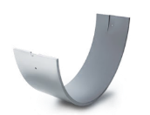
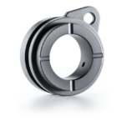
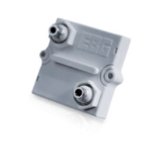
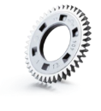
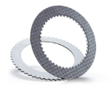
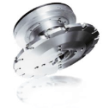













Od produktu k aplikácii
Spekané súčiastky | Klzné ložiská | Trecie obloženia | Povlaky | Komponenty výkonovej elektroniky | Špeciálne stroje

Slide 6
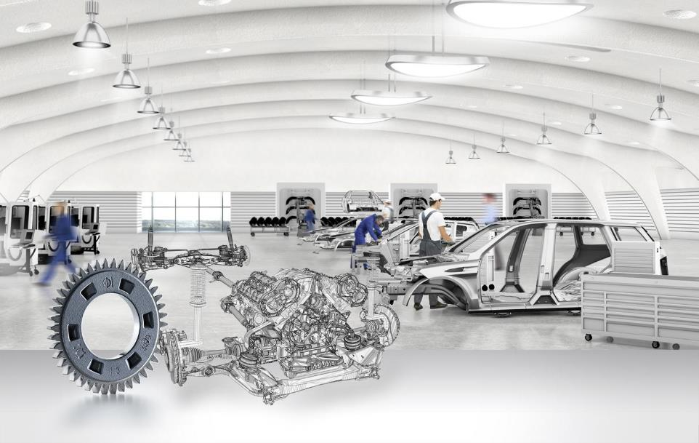

Miba Sinter Group
Sinter/spekané komponenty Miba - Profesionálne komponenty pre automobily budúcnosti
  Sú vysoko precízne a vysoko odolné diely. Používajú sa v motoroch, prevodovkách, systémoch riadenia, brzdách a tlmičoch osobných automobilov.
    ponúkajú účinnú a nákladovo efektívnu technológiu pre hromadnú výrobu
    sú šetrné k životnému prostrediu vďaka vysokorecyklovateľnému obsahu a optimálnemu využitiu materiálov
    robia motory a prevodovky významne tichšie ako oceľ alebo odliatky

Slide 7
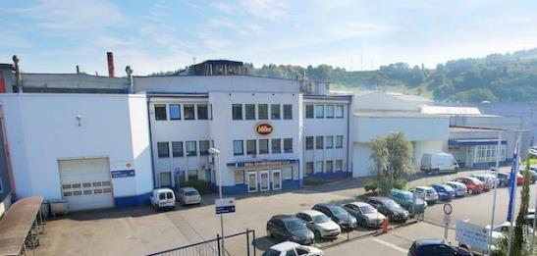
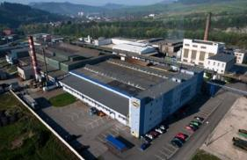
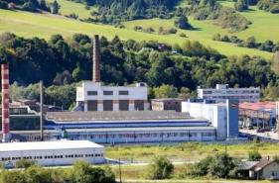
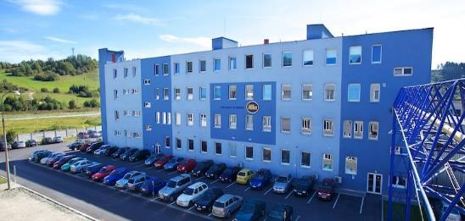
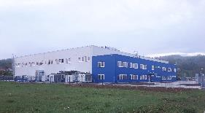
Miba Sinter Slovakia s.r.o.

Slide 8
Miba Sinter Slovakia
Fakty a čísla
Krátky profil spoločnosti
    Krajina: Slovensko
    Lokalizácia: Dolný Kubín
    Založená: 22.1.1991
    Počet zamestnancov k 31.10.2023:
      750 zamestnancov
      59 žiakov/učňov
  Celková rozloha: 41 300 m²
  Celková zastavaná plocha: 24 400 m²
  Štyri výrobné jednotky:
    PU1: 4 100 m²
    PU2: 5 000 m²
    PU3: 4 100 m²
    PU4: 4 800 m² + 2 400 m²
    Nástrojáreň: 1 000 m²
Certifikáty kvality:
    ISO 9001:2008
    ISO TS 16 949:2009
    ISO 14 001:2004
    OHSAS 18 001
Kompetenčné centrum pre:
    Motorové diely
    Prevodovkové diely
    Aplikácie pre karosérie a podvozky
Notes:
Any questions? Have a look at our PPT Manual:
https://sharepoint.miba.com/quam/Downloadcenter/Miba%20AG/Guidelines%20(GD)/Miba_DesignManual_PPT_280415.pdf

Slide 9
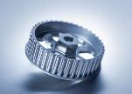
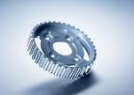
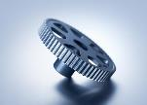

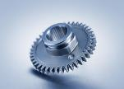
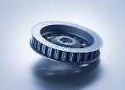


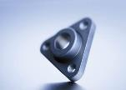
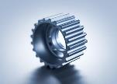
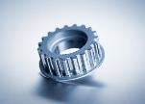
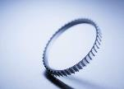



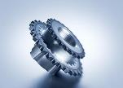
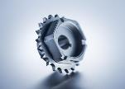
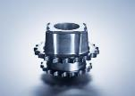
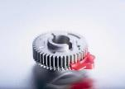
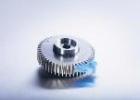
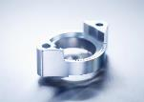
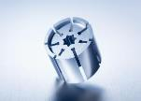
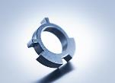
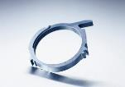
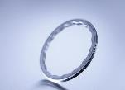
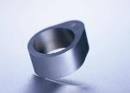
Produkty spoločnosti
Notes:
Any questions? Have a look at our PPT Manual:
https://sharepoint.miba.com/quam/Downloadcenter/Miba%20AG/Guidelines%20(GD)/Miba_DesignManual_PPT_280415.pdf

Slide 10































Referencie
Notes:
Any questions? Have a look at our PPT Manual:
https://sharepoint.miba.com/quam/Downloadcenter/Miba%20AG/Guidelines%20(GD)/Miba_DesignManual_PPT_280415.pdf

Slide 11

Duálne vzdelávanie
Niektoré spoločnosti ponúkajú iba duálne vzdelávanie. Miba ponúka možnosti.

Slide 12
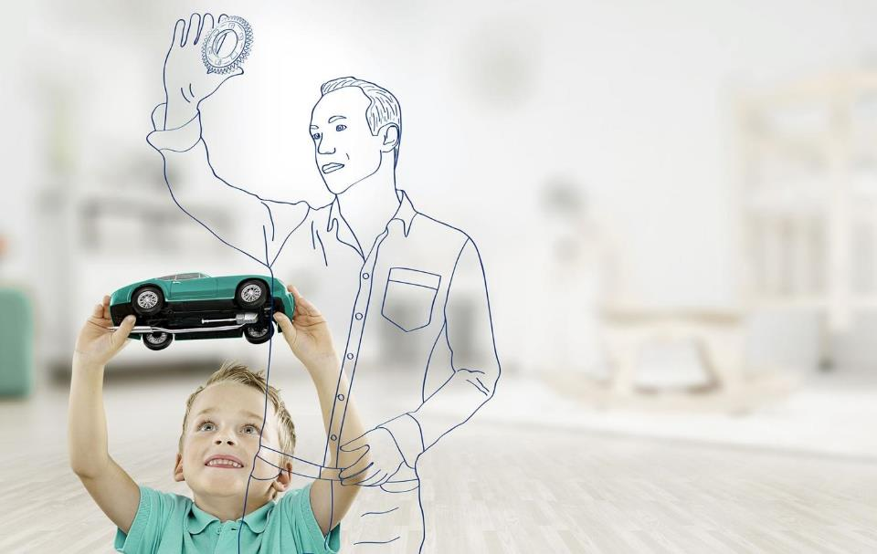
Vznik duálneho vzdelávania
Sme jedným z najvýznamnejších zamestnávateľov Oravy, preto venujeme veľkú pozornosť nielen pracovným podmienkam našich zamestnancov, ale zaujímame sa aj o kvalitu vzdelania a života občanov regiónu.
Od roku 2008 úzko spolupracujeme so Strednou odbornou školou polytechnickou v Kňažej v rámci Podporného a vzdelávacieho programu pre žiakov strojárskych odborov. Táto spolupráca vytvorila v roku 2015 podmienky pre zavedenie systému duálneho vzdelávania. Tento systém ešte viac skvalitnil výučbu žiakov. Vzdelávanie je súčasťou povinného praktického výcviku žiakov priamo na pôde dolnokubínskeho závodu s cieľom pripraviť si žiakov ako zamestnancov na kľúčové výrobné pozície.

Slide 13

Systém duálneho vzdelávania v spoločnosti Miba ponúka
odborný výcvik na moderných strojoch a zariadeniach,
široké možnosti osobného aj odborného rastu,
výhodné pracovné podmienky (pracovné oblečenie, modrené didaktické pomôcky, stravovanie, ...),
príjemné pracovné prostredie (čistota, moderné stroje, ...)
poskytovanie štipendia počas troch rokov (40,- až 60,- € mesačne),
vyplácanie hodinovej mzdy počas celej doby odborného výcviku v spoločnosti Miba (3,25 €/hod., 3,55 €/hod.),
nie len vyučenie sa v odbore, ale aj možnosť získať pracovné miesto v nadnárodnej spoločnosti

Slide 14
Čo očakávame od žiakov
záujem o techniku a manuálnu zručnosť,
záujem o počítače,
presnosť a svedomitosť,
zmysel pre zodpovednosť,
záujem o tímovú prácu,
ochota vzdelávať a rozvíjať sa,
rešpektovanie etických hodnôt.

Slide 15
Ponúkane odbory
Mechanik nastavovač – študijný, maturitná skúška
Naučíš sa nastavovať a obsluhovať konvenčné aj CNC obrábacie zariadenia; vytvoriť technologický postup výroby súčiastky podľa technického výkresu; používať meradlá v strojárstve; vytvárať program pre CNC obrábacie zariadenia a kresliť technické výkresy v PC
Mechanik mechatronik – študijný, maturitná skúška
Naučíš sa základy pre domové inštalácie a zapájanie elektrických obvodov podľa schém; opravovať elektrické a elektronické zariadenia; používať meradlá v elektrotechnike; nastavovať, ovládať a opravovať pneumatické a hydraulické pohony; diagnostikovať chyby na riadiacich jednotkách zariadení pomocou PLC; nastavovať, programovať a opravovať automatizované linky a roboty.
Nástrojár – učebný, záverečná skúška
Naučíš sa nastavovať a obsluhovať konvenčné aj CNC obrábacie zariadenia; používať meradlá v strojárstve; vytvárať program pre CNC obrábacie zariadenia; skladať, opravovať a spravovať nástroje pre výrobné zariadenia podľa technickej dokumentácie.

Slide 16
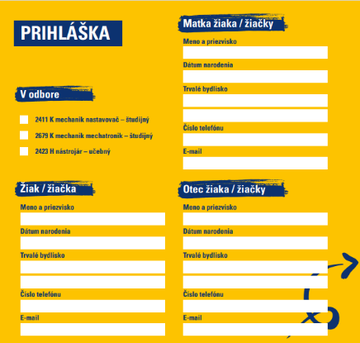
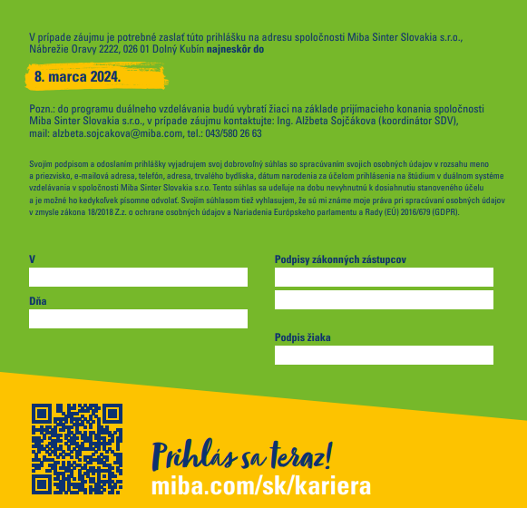
Zapojenie sa do nášho systému duálneho vzdelávania
Vyplnenie a zaslanie žiadosti o prijatie do programu na adresu našej spoločnosti do 8.3.2024.

Slide 17
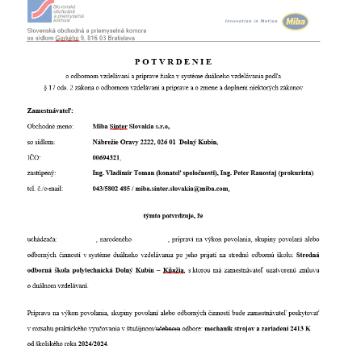
Zapojenie sa do nášho systému duálneho vzdelávania
Absolvovanie výberového konania na pôde spoločnosti Miba Sinter Slovakia s.r.o.. Vybraným uchádzačom vydáme Potvrdenie o odbornom vzdelávaní, ktorý sa prikladá k prihláške na strednú školu.

Slide 18
Zapojenie sa do nášho systému duálneho vzdelávania
Prijatie na SOŠP Kňažia a úspešné ukončenie základnej školy.
Počas letných prázdnin podpis učebných zmlúv.
Od druhého ročníka prax v spoločnosti

Slide 19
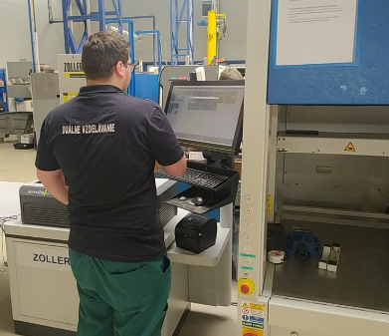
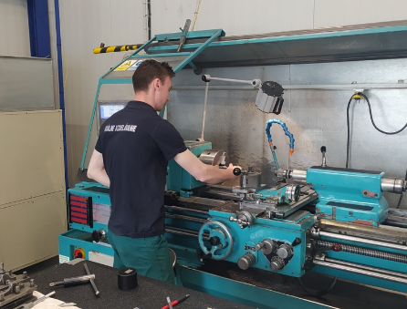
Pohľad do spoločnosti

Slide 20
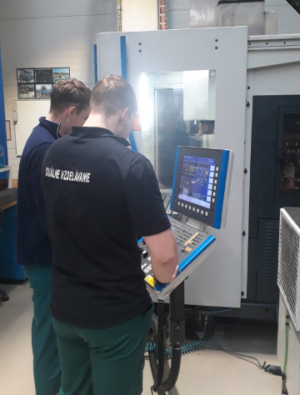
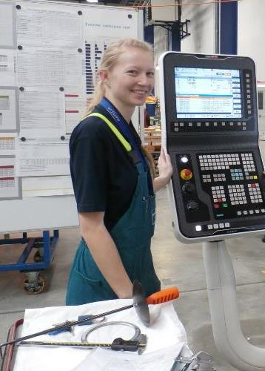
Pohľad do spoločnosti

Slide 21
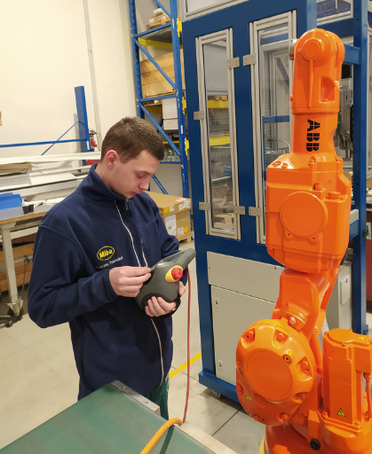
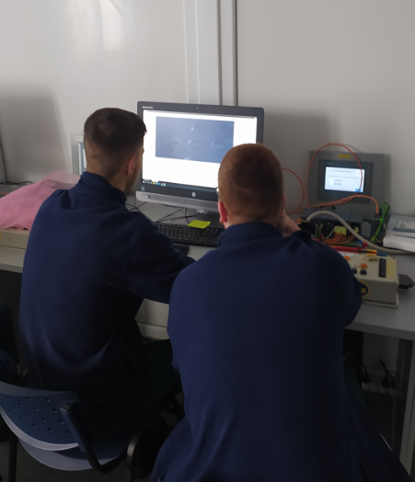
Pohľad do spoločnosti

Slide 22
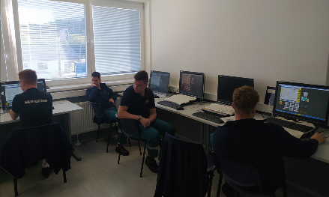
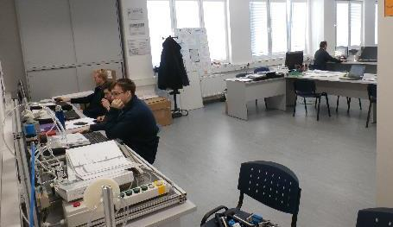
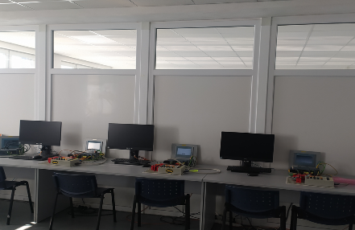
Pohľad do spoločnosti
Nová učebňa pre výuku programovania CNC, hydrauliky a pneumatiky

Slide 23
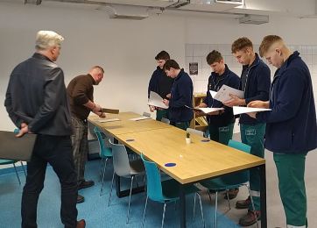
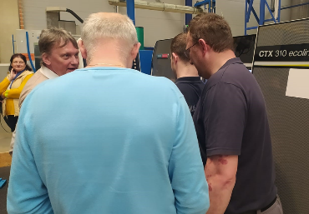


Pohľad do spoločnosti
Praktická časť maturitnej skúšky

Slide 24


Výmenná letná stáž žiakov
Konala sa pred rokom 2019 v MIBA Austria

Slide 25


Výmenná letná stáž žiakov
Konala sa pred rokom 2019 v MIBA Austria

Slide 26


Ukončenie štúdia
Pri dosiahnutí požadovaných výsledkov možnosť získania osvedčenia SOPK

Slide 27




Aktivity/Čo ponúkame
Odborné praxe, Exkurzie, Technický šikula, Mladý tvorca, Burza stredných škôl

